Slide 1
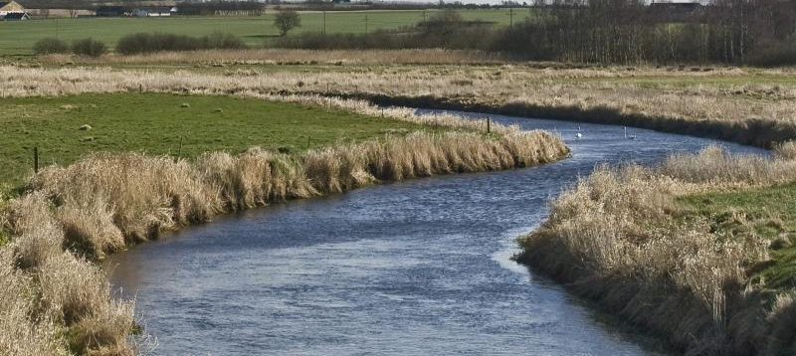
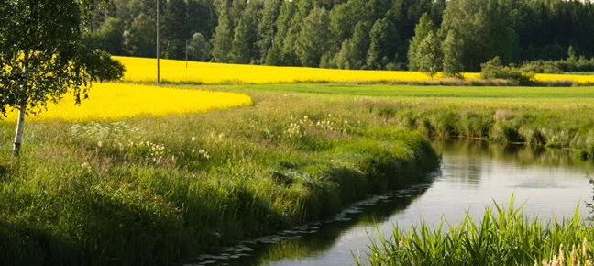
Danske Vandløb
Strategi 2023

Slide 2
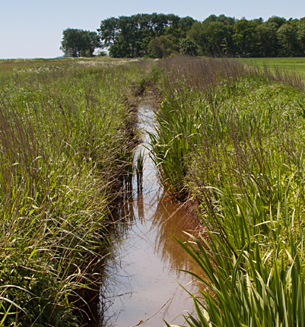
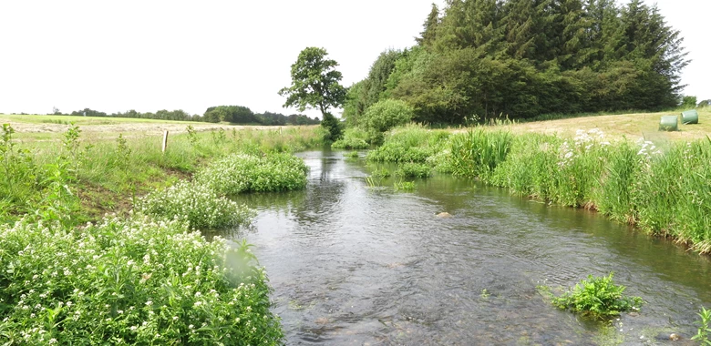
Vision
De danske vandløb skal vedligeholdes på en bæredygtig måde, så både effektiv afvanding og biodiversiteten sikres bedst muligt
Danske Vandløb skal være en landsdækkende forening, der repræsenterer alle med vandløbsinteresser
Danske Vandløb skal være det naturlige valg som samarbejdspartner i alle spørgsmål vedrørende afvanding, regulativer og sikring af lodsejernes økonomiske og anvendelsesmæssige værdier
Lars Egedal, Danske Vandløb

Slide 3
Mission
Hverve flere medlemmer blandt alle typer lodsejere
Aktivt påvirke dagsordenen omkring klimaforandringer i Danmark
Arbejde gennem relevante samarbejds- og alliancepartnere
Aktivt samarbejde med Landbrug & Fødevarer for at fremme vores dagsorden
Kommunikere professionelt og blande os i debatten nationalt og lokalt
Lars Egedal, Danske Vandløb

Slide 4
Indsatsområder 2023-2025
Balance mellem landbrug og private lodsejere i foreningen
Påvirke dagsordenen omkring klimaforandringer i Danmark
Prioritere forholdet til samarbejds- og alliancepartnere
Udvikle det faglige og politiske forhold til Landbrug & Fødevarer
Prioritere kommunikation ud- og indadtil
Lars Egedal, Danske Vandløb

Slide 5
Konkrete initiativer
Tiltrække flere private lodsejere som medlemmer for at opnå bedre balance i medlemsskaren og derved større berøringsflade og accept
Påvirke dagsordenen omkring klimaforandringer så lodsejernes interesser også bliver en del af myndighedernes beslutningsgrundlag
Prioritere forholdet til samarbejds- og alliancepartnere – se mulighederne
Udvikle forholdet til Landbrug & Fødevarer – vi vil have L&F tættere på os i dagligdagen
Prioritere kommunikation ud- og indadtil – vi vil være synlige
Lars Egedal, Danske Vandløb

